Slide 1
Production d’énergie électrique décarbonée
Niveau : L2

Slide 2
Prérequis :
Bilan macroscopique en mécanique des fluides
Mécanique des fluides (Bernouilli, incompressible, stationnaire)
Transformation thermodynamique
Machines thermique
1er principe industriel

Slide 3
Hypothèses:
On néglige les effets dus à la pesanteur
Ecoulement de l’air parfait (sauf au niveau du rotor), stationnaire et incompressible
On suppose $\vec{v}=v\left(x\right)\vec{e_{x}}$ (lente variation de S(x))
$S_{A}=S_{R}=S_{B} et v_{A}=v_{R}=v_{B}$
$\vec{F}=F\vec{e_{x}}$

Slide 4
Calcul de la puissance de l’éolienne
$$P_{max}= \frac{8}{27}ρS_{r}v_{E}^{3}$$
(1/3, 32/27)
Application numérique:
$ρ=1,2 kg{.m}^{−3}$
$D_{R}=47 m$
$v_{E}=15 m.s^{−1}$
$$P_{max}=2100 kW$$
En pratique :
$$P≃650 kW$$

Slide 5
Ordres de grandeur
Puissance totale produite en France : 140 GW
EROI : Energy Return On Investment
 | Eolienne | Barrage Hydraulique
Puissance | 1 à 3 MW | 0,5 à 30 MW
EROI | 20 | 80
Répartition de la production en France en 2020 | 7,9% | 13%

Slide 6
Exemp
Fission nucléaire
Fusion nucléaire
Combustion d’énergie fossile

Slide 7
x
x
x
A
A’
B
D
x
C
x

Slide 8
Utilisation de l’interaction forte
Fission nucléaire
$${}_{92}^{235}{U+ {}_{0}^{1}n→ {}_{92}^{236}U→ {}_{36}^{93}{Kr}+{}_{56}^{140}{Ba}+3{}_{0}^{1}n }$$
$${}_{92}^{235}{U+ {}_{0}^{1}n→ {}_{92}^{236}U→ {}_{38}^{94}{Sr}+{}_{54}^{140}{Xe}+2{}_{0}^{1}n+γ }$$
Production :
-Une fission libère $∽200 MeV$
-1 gramme d’Uranium 235 libère 10 GJ

Slide 9
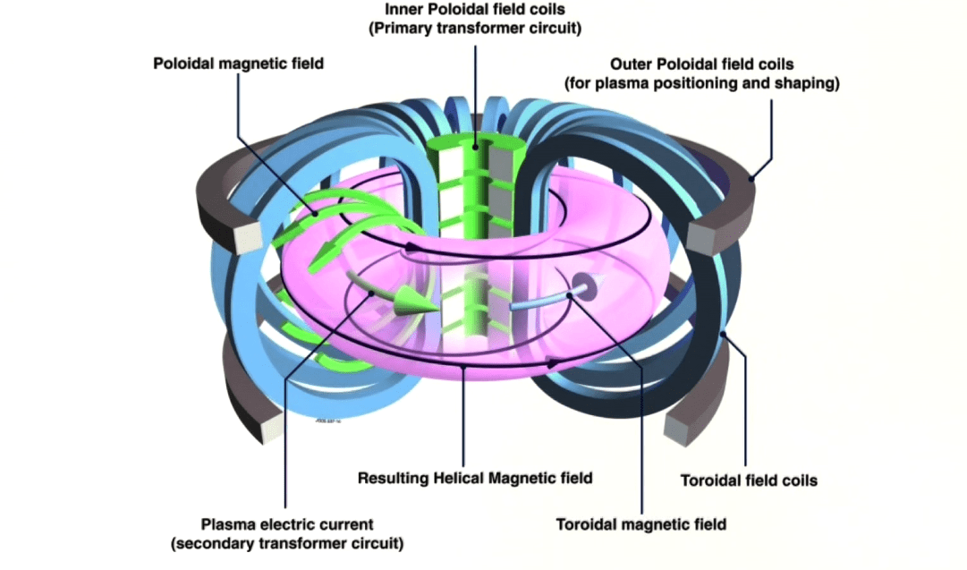
Fusion nucléaire
- Nécessite d’atteindre des température $∽{10}^{6} K$
- Confinement d’un plasma chaud => ex : Tokamak de ITER.
$${}_{1}^{2}H+ {}_{1}^{3}H= {}_{2}^{4}{H_{e}}+ {}_{0}^{1}n$$
-Réalisation de champs magnétique très intense : 12 T

Slide 10
 | Fusion nucléaire | Fission nucléaire
Puissance centrale | ITER : 0,5GW | $$∽1GW$$
Approvisionnement | Deutérium : 33 $g.m^{−3}$ dans les océans Tritium : peut être produit à partir du Lithium | Relativement abondant dans des gisements répartis sur les 5 continents
Déchets radioactifs | Demi-vie < 100 ans | -Peuvent aller jusqu’à plusieurs milliers d’années. -Centre de recyclage des déchets nucléaire afin de créer du nouveau combustible
Répartition de la production en France en 2020 | 0% | 67%

